Slide 1




Réacteurs à combustible liquide
Une option attractive pour un nucléaire sûr et durable
Optimisation d’un MSFR chlorure en cycle U/Pu
Thèse encadrée par :
D. Heuer
A. Laureau
E. Merle
Hugo Pitois
pitois@lpsc.in2p3.fr

Slide 2
Sommaire
Introduction
  Contexte
  Concept des réacteurs à sels fondus
  Notions de neutronique
  Objectif
Conception
  Outils et méthodes
  Conception du réacteur pas à pas
  Optimisation
Retraitement des matières
Scénarios de déploiement
Perspectives

Slide 3
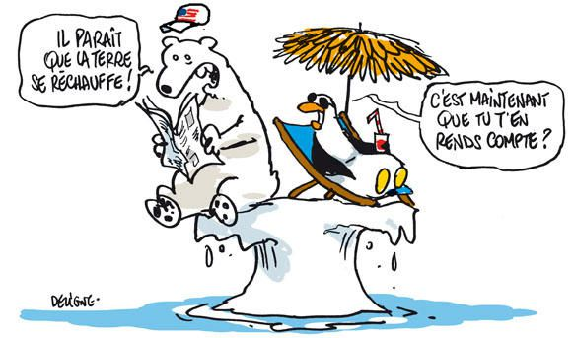
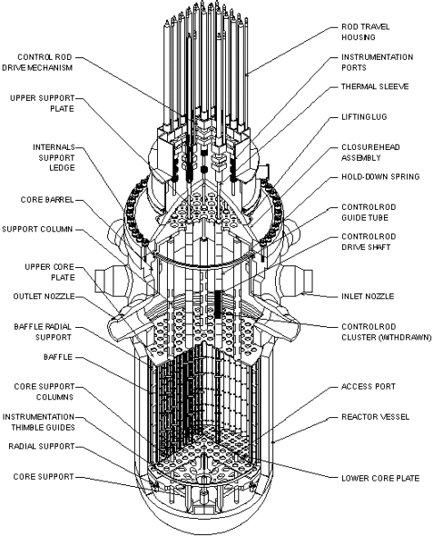
Contexte
Besoin important d’énergie décarbonée
Le nucléaire actuel fait face à quelques défis
  Exigences de sûreté très élevées
    ➔ systèmes complexes et chers pour la technologie actuelle
  Déplétion des ressources naturelles (consommation de ²³⁵U)
  Acceptation sociale (déchets, accidents passés)
Génération 4 de réacteurs
  Critères définis par le GIF pour répondre aux problématiques
  6 types de réacteurs sélectionnés au niveau international dont les réacteurs à sels fondus (RSF)
  Référence pour les RSF : le Molten Salt Fast Reactor (MSFR)
Cuve de réacteur à eau pressurisée
(@ US - Energy Information Administration)

Slide 4
Un réacteur à sels fondus, en bref
Combustible liquide circulant au double rôle : combustible et caloporteur
Fonctionnement à basse pression (~5 bars) et haute température (entre 500°C et 750°C)
Concept très flexible
  Puissance nominale : du MW au GW
  Spectre neutronique : de thermique à rapide
  Combustible (cycle, présence ou non d’actinides mineurs)
  Usage : réacteurs de puissance, incinérateurs, applications spatiales …
  Possibilité de retraitement sans arrêter le réacteur
Très sûr
  Excellente sûreté intrinsèque
  Basse pression
  Possibilité de mettre le combustible à l’abri passivement
Vue conceptuelle du circuit combustible
MSFR de référence

Slide 5




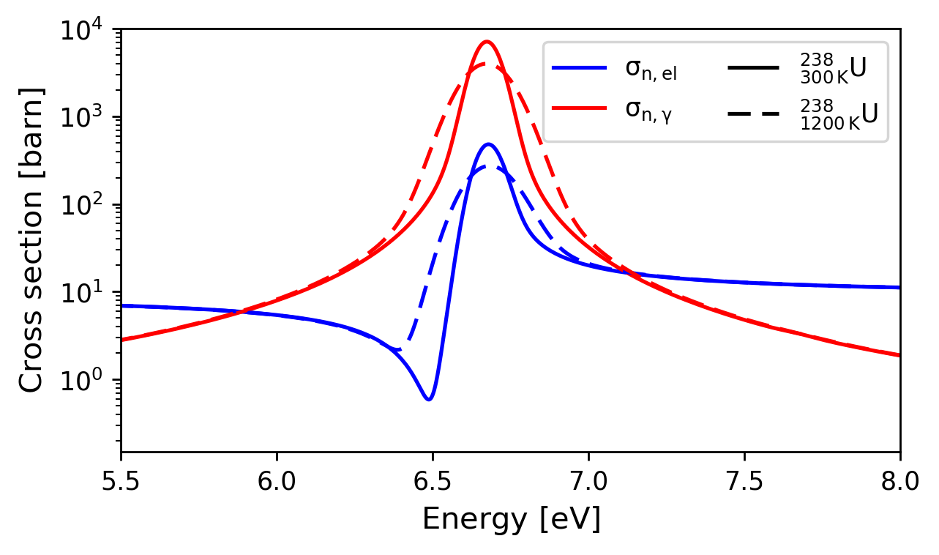
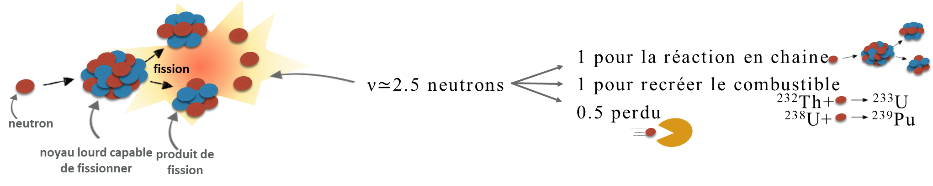
Notions de neutronique
Doppler
Fissile = capable de fissionner quelque soit l’énergie du neutron incident.
  Ex : ²³⁵U, ²³⁹Pu
Fertile = peut se transformer en fissile par capture d’un neutron (suivie de décroissance(s)).
  Ex : ²³²Th, ²³⁸U
Régénération / conversion : capacité du réacteur à convertir de la matière fertile en matière fissile
  Sous-générateur : disparition supérieure à la production
  Iso-générateur : disparition = production (inventaire stable)
  Surrégénérateur (surgénérateur) : gain net en matière fissile
Contre-réaction = réponse du système à une perturbation
  Effet Doppler : modification des sections efficaces microscopiques vues par le neutron lors d’une variation de température
  Effet de densité : dilatation du combustible lors d’une variation de température, modifiant le terme de fuite des neutrons hors système
densité
[JEFF3.3]

Slide 6
Objectif
Concevoir un réacteur type MSFR :
  capable de valoriser les matières existantes, surtout celles actuellement inutilisées ;
  déployable ;
  sûr.
Ce qui se traduit par :
  l’optimisation neutronique et thermo-hydraulique du circuit combustible ;
  la définition de l’unité de retraitement des matières ;
  l’étude de scénarios de déploiement ;
  bien d’autres choses (étude du comportement en transitoire incidentel ou accidentel, analyses de sûreté probabiliste et déterministe, instrumentation, …).

Slide 7

Conception
@Franquin

Slide 8
Outils & méthodes
 | Optimisation thermo-hydraulique | Optimisation neutronique | Déploiement | Comportement en transitoire
Code principal | SONGe (optimisation multi-critères, algorithme génétique) | REM (évolution sous contraintes du réacteur, intègre la chimie) | ISF (déploiement sous contraintes d’un parc) | TFM-OpenFOAM (& autres) (thermo-hydraulique avec suivi des précurseurs)
Equations résolues | Equations de la thermo-hydraulique avec corrélations | Equations de Boltzmann (transport des neutrons) Equations de Bateman (évolution physique et chimique des matières) | Conservation de la matière | Equations de Navier Stocks (méthodes RANS ou LES)
Observables | Fraction du sel en zone critique Puissance requise pour les pompes Vitesse de circulation du sel Caractéristiques des HX … | Inventaire initial en actinides Coefficients de contre-réaction Evolution de l’inventaire (produits de fission, actinides mineurs, …) | Consommation d’uranium naturel Stocks en combustibles usés Radiotoxicité | Gradients de température Points chauds Turbulences

Slide 9
Conception du réacteur pas à pas (1)
Choix du sel combustible
  Utilisation des matières actuelles = cycle U/Pu
    ➔ Transuraniens (TRUs) avec le ²³⁹Pu comme fissile principal, issu des combustibles irradiés
  Surrégénération recherchée + valorisation de l’U appauvri
    ➔ ²³⁸U comme élément fertile
  Solubilité dans le solvant
    ➔ Choix de NaCl comme solvant (Pu peu soluble dans LiF)
  Prévention de l’apparition d’éléments indésirables
    ➔ Enrichissement du chlore en ³⁷Cl à 99%
➔ Sel NaCl-^{app}UCl₃-(TRUs)Cl₃

Slide 10
Différents combustibles
Sources de matières fissiles disponibles
  Uranium enrichi
  TRUs ex-UOX
  TRUs ex-MOX (mono-recyclage du Pu)
  Plutonium de haute qualité produit en couverture
Ces combustibles ne sont pas égaux
  Proportions fissiles/fertiles différentes, vecteurs Pu différents
    Inventaires requis au démarrage différents
  Proportions en actinides mineurs différentes
    ➔ Impact sur les coefficients de contre-réaction

Slide 11
Conception du réacteur pas à pas (2)
Vue du
dessus
Conception du circuit combustible (1ère étape)
  Criticité : zone critique à géométrie adaptée (1)
  Combustible liquide circulant
    Ajouts de boucles de recirculation (= inventaire supplémentaire de combustible à prévoir) (2)
    Échangeurs de chaleur à protéger ➔ protection neutronique (3)
  Surrégénération : ajout si besoin d’une couverture fertile (4)
Choix du sel fertile
  Conversion (fertile ➔ fissile) : sel riche en ²³⁸U
  Mesure pour résister à la prolifération ➔ ajout d’un élément (²³⁷Np) pour réduire l’attractivité militaire du fissile produit
  ➔Sel NaCl-UCl₃-NpCl₃
1
Vue de
face
2
3
4
Schéma simplifié du circuit combustible

Slide 12
Conception du réacteur pas à pas (3)
Enceinte de confinement
Conception du circuit combustible (2nde étape)
  3 fonctions de sûreté : maitrise de la réactivité, refroidissement, confinement
  Maitrise de la réactivité
    Excellente sûreté intrinsèque grâce aux coefficients de contre-réaction négatifs
    Reconfiguration possible pour obtenir la sous-criticité par géométrie (réservoir de vidange d’urgence)
  Refroidissement
    Refroidissement actif
    Refroidissement passif si les pompes sont indisponibles : boucles en dérivation pour la convection naturelle
  Confinement dans l’enceinte réacteur, facilité par l’opération à basse pression
Boucles pour la
convection naturelle
Circuit
intermédiaire
Réservoir de vidange d’urgence

Slide 13
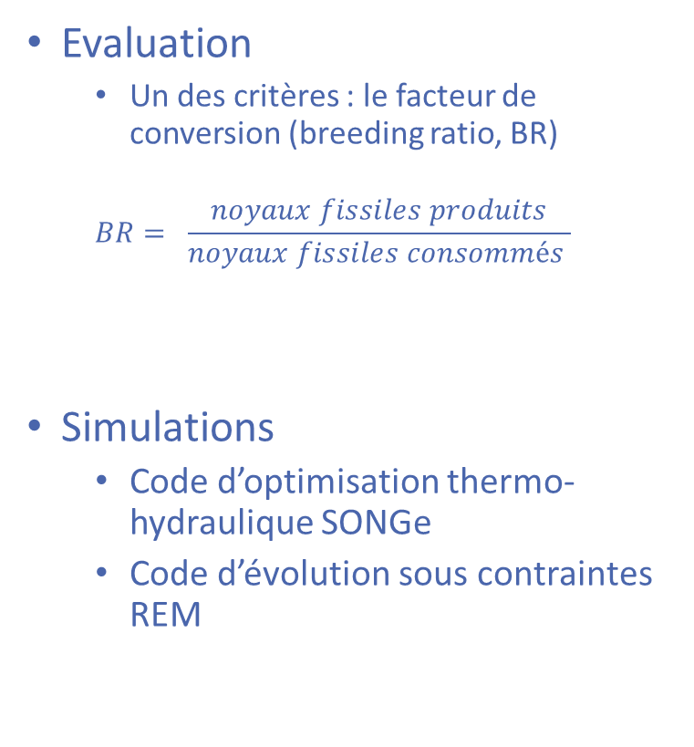
Processus d’optimisation
Paramètres
  Volume total de combustible
  Proportion de combustible dans la zone critique
  Débits de retraitement des sels
  Épaisseur de la couverture fertile
  …
Contraintes
  Neutronique
  Thermo-hydraulique
  Chimie
Evaluation
  Un des critères : le facteur de conversion (breeding ratio, BR)
  $$BR= \frac{noyaux fissiles produits}{noyaux fissiles consommés }$$
Simulations
  Code d’optimisation thermo-hydraulique SONGe
  Code d’évolution sous contraintes REM

Slide 14
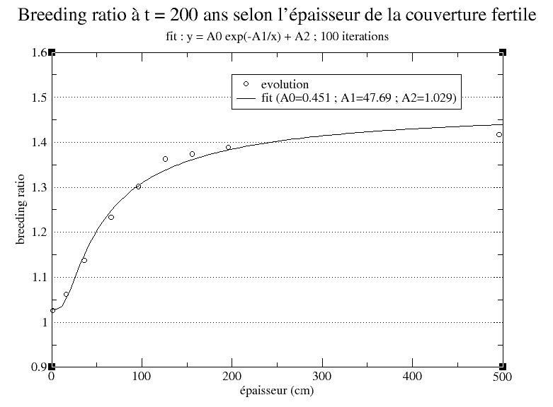
Exemple d’une optimisation : l’épaisseur de la couverture fertile
Epaisseur (cm) | Volume (m3) | BR | Temps de doublement (an)
1 | 1.7 10 ⁻² | 1.03 | 415
16 | 3.9 | 1.06 | 173
36 | 12.5 | 1.14 | 78
66 | 27.7 | 1.23 | 46
96 | 45.2 | 1.30 | 36
126 | 66.3 | 1.36 | 30
156 | 88.9 | 1.37 | 29
196 | 121 | 1.39 | 28
496 | 489 | 1.42 | 26
Zone optimale
Tous les paramètres sont fixés sauf l’épaisseur
Compromis à trouver entre le facteur de conversion (épaisseur ↗) et l’inventaire à minimiser (épaisseur ↘) sachant qu’il faudra retraiter
Sous ces conditions : optimum entre 90 et 130 cm
Zone optimale

Slide 15
Réacteur actuel en cours d’optimisation
Puissance de 3GW_{th}
60m³ de combustible, dont 30m³ en zone critique
Inventaire initial du circuit combustible
  16.7t de TRUs ex-UOX (~ 6t de Pu pour SPX)
  70.9t d’uranium appauvri
  15.9t de sodium et 66.4t de chlore enrichi
Epaisseur de la couverture fertile : 96 cm
  2.4t de neptunium
  49.5t d’uranium appauvri
  10.2t de sodium et 40.6t de chlore enrichi
Facteur de conversion ≈ 1.31 ; temps de doublement effectif ≈ 40 ans
170t de sel combustible
103t de sel fertile

Slide 16
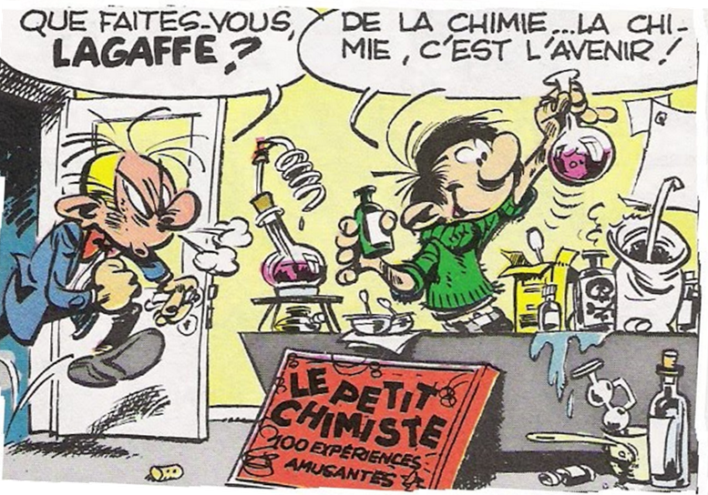
Traitement des sels
Collègues
chimistes
Moi à l’interface
avec les chimistes
@Franquin

Slide 17

Conception d’un schéma de retraitement
Evolution du réacteur avec le code REM
Inventaire des éléments produits
(& évolution des performances)
Mise à jour du schéma de retraitement
Discussion avec des experts en chimie
Deux options
  Retraitement complet sur site
  Retraitement partiel sur site + traitement en usine hors site
https://www.fadedindustry.com/wp-content/uploads/2013/08/heisenberg-chemistry.jpg

Slide 18


Schéma de principe : retraitement partiel sur site + traitement en usine
Gaz restants
Pièges froids
Gaz restants
Alimentation pour conserver
la masse d’U et le potentiel redox
gaz
gaz
Alimentation pour conserver
la masse d’U et le potentiel redox
MSFR Chlorure
Combustible
Couverture
fertile
U(m), UCl₃
U(m), UCl₃
Stockage pour refroidissement
Stockage pour refroidissement
Ajustement des proportions & de la température
Ajustement des proportions & de la température
Stockage NaCl
Stockage NaCl
NaCl + LnCl_{x} +
AnCl₃ + autres *
NaCl + εLnCl_{x} +
AnCl₃ + autres *
AnCl₃ +
εLnCl_{x} (l)
An = actinides
UCl₃ (l)
Cl₂ (g)
Ln = lanthanides
Chloration
Extraction des An
Extraction des An
U (m) +
Pu (m)
Séparation U/Pu
U (m)
Chloration
An + εLn (m)
Pu (m)
Production
quotidienne
de gaz (H, He, Kr, …) +
PFs volatils condensés
Cl₂ (g)
Excès de Pu (m)
par surgénération
NaCl + LnCl_{x}
+ autres *
NaCl + εLnCl_{x}
+ autres *
NaCl
Cl₂ (g)
Cl₂ (g)
NaCl
Usine de retraitement externe
Autres réacteurs
* Inclut une part des alcalins et alcalino-terreux

Slide 19
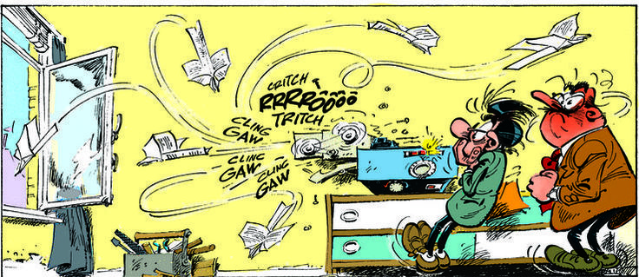
Scénario de déploiement
@Franquin
« La première chose à savoir sur les scénarios, c’est que ça ne se passera pas comme prévu. »
- D. Heuer, avant un cours sur les scénarios

Slide 20
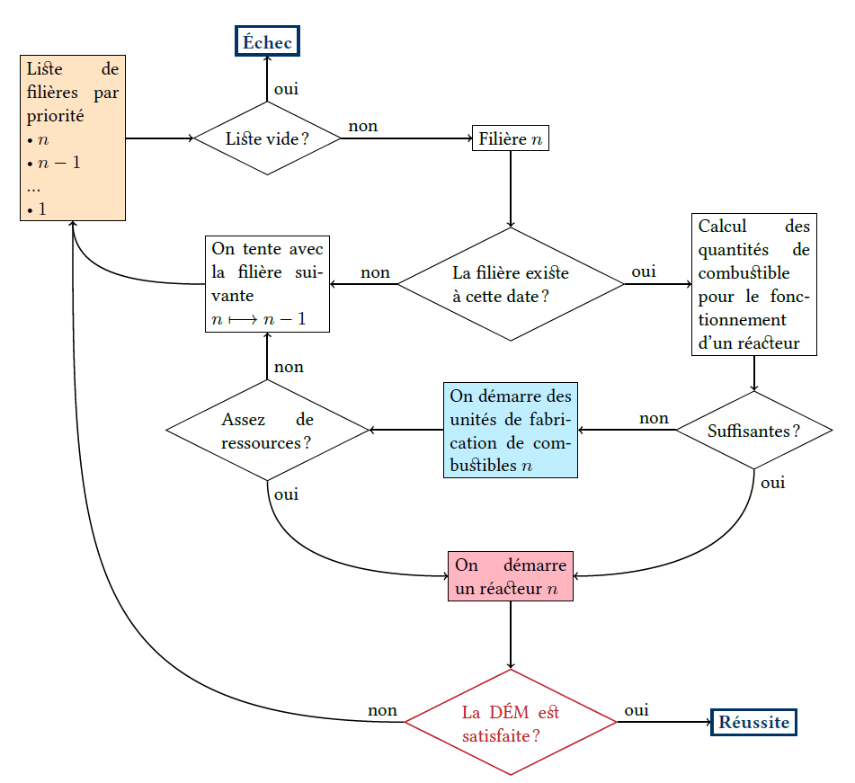
Scénarios de déploiement
Algorithme de fonctionnement de ISF
Objectifs des scénarios :
  Fournir les ordres de grandeur sur les quantités de matière impliquées
  Mesurer l’impact de l’ajout des MSFR-Cl au parc de réacteurs comparativement à un scénario « témoin » (uniquement à base des réacteurs à eau pressurisée actuels)
  Minimiser les stocks de combustibles usés ultimes
@L. Clot

Slide 21
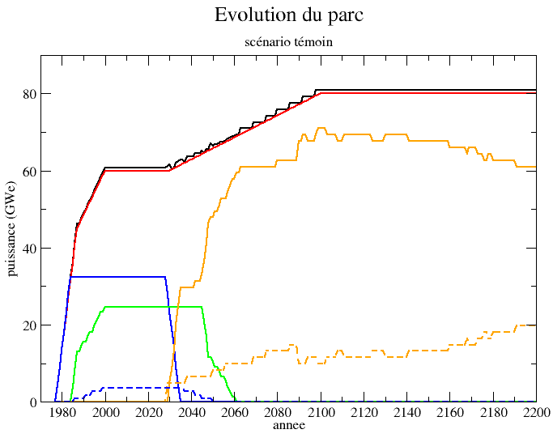
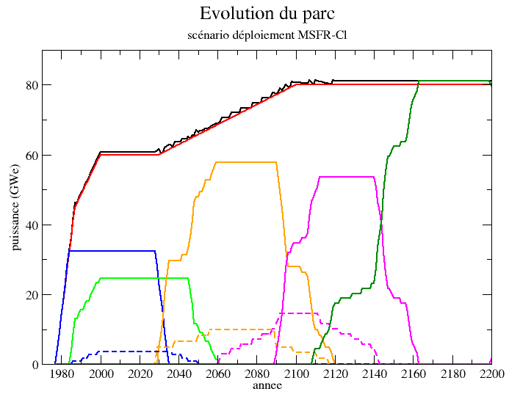
Evolution des parcs
Etudes préliminaires
Durées de vie :
REP-900 : 50 ans
REP-1300 : 60 ans
EPRs : 60 ans
MSFRs : 50 ans
Production (noir)
demande (rouge)
MSFR - Pu
EPR1650 UOx
MSFR - ex-UOx
REP900 - UOx
REP1300 - UOx
MSFR - ex-MOx
EPR1650 MOx
Facteurs de charge :
REP-900 : 80%
REP-1300 : 80%
EPRs : 80%
MSFRs : 90%
REP900 - MOx
Hypothèses du cas présenté
  Démarrage des EPRs en 2030 avec priorisation des EPRs MOXés
  Démarrage des MSFR-Cl en 2060 avec pour priorité la consommation de MOX usé, puis d’UOX usé ; fonctionnement final avec uniquement le plutonium surgénéré & recyclé

Slide 22
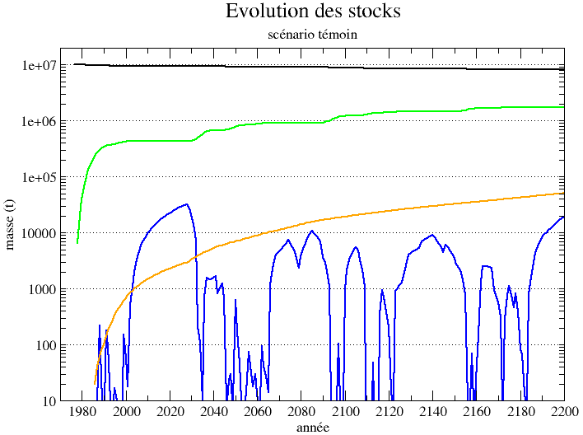
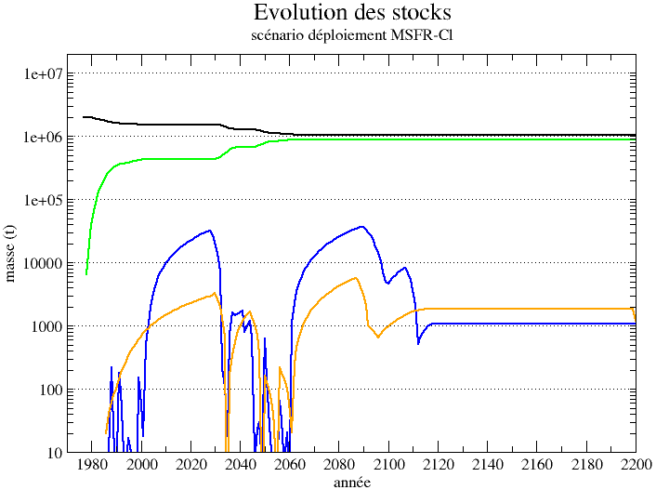
Evolution des stocks de matière
Etudes préliminaires
Échelle log !
Échelle log !
U naturel
Début du traitement du MOx usé
U appauvri
1.74 Mt
0.87 Mt
MOx usé
50754t
UOx usé
19091t
1851t
*
1092t
* Pourront servir pour l’alimentation à la place du Pu pour maintenir la criticité
In fine : complètement consommés
Intérêt du déploiement des MSFR-Cl :
  Stabilisation des stocks de MOX usé et d’UOX usé, stocks ultimes bien plus bas
  Utilisation d’uranium naturelle significativement réduite ➔ économie des ressources

Slide 23
Bilan et perspectives (1)
Objectif : concevoir et optimiser un MSFR-chlorure
  Optimisations thermo-hydrauliques, neutroniques
  Définition de l’unité de retraitement
  Etudes de déploiement
A ce jour
  Plusieurs optimisations pour arriver au réacteur actuel
  2 schémas de principe de retraitement en collaboration avec des experts en chimie
  Etudes préliminaires pour le déploiement
  Présentation devant les partenaires du projet européen SAMOSAFER et au Bootcamp MSR 2021

Slide 24
Bilan et perspectives (2)
Perspectives
  Poursuivre l’optimisation en tentant de réduire l’inventaire initial requis
  Définition du benchmark neutronique dédié au MSFR Chlorure avec les partenaires SAMOSAFER
    Fixe un cas de référence sur lequel toutes les grandeurs d’intérêt sont calculées
    Permet la comparaison des résultats avec les partenaires
  Participation acceptée à la conférence internationale Global22 (orientée cycle du combustible)
  Comparaison à terme du MSFR-Cl avec le MSFR de référence (LiF & Th/U)

Slide 25

Merci pour votre attention
@Franquin

Slide 26
Optimisation : taille de la zone critique
Paramètres :
  Volume total du combustible = 2x le volume en zone critique
  Epaisseur de couverture fertile : 96cm
  Combustible retraité à hauteur de 100L/j *
Critères :
  Neutronique : combustible sous-générateur (facteur de conversion <1)
  Thermo-hydraulique : pour une puissance fixée, grand volume = plus facile d’extraire la chaleur
➔ Pour ces conditions, une zone critique de 30m³ est optimale
* Les efficacités d’extraction ici sont fixées à 100% pour tous les éléments ;
les PFs gazeux sont extraits avec un temps d’extraction de 43 s

Slide 27
Optimisation : débit de retraitement de la couverture
Paramètres
  Zone critique de 30m³
  (60m³ de combustible au total)
  Epaisseur de la couverture : 96cm
  Extraction totale des PFs non gazeux
  Les PFs gazeux sont extraits avec un temps de séjour de 43 sec
Constats
  A faible débit (<=10L/j) le combustible devient surrégénérateur : la couverture devient trop riche en matière fissile
  Le gain de surrégénération entre 100L/j et 1000L/j est négligeable
Sous ces conditions, un débit de 100L/j est optimal
Total
Combustible seul

Slide 28
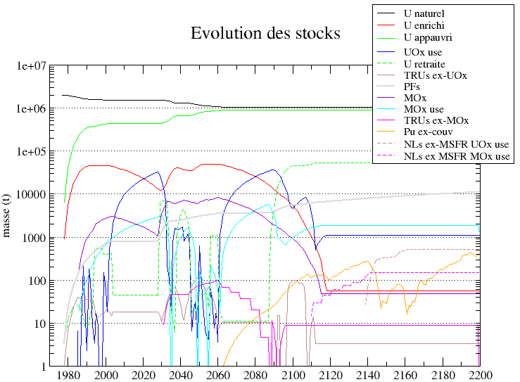
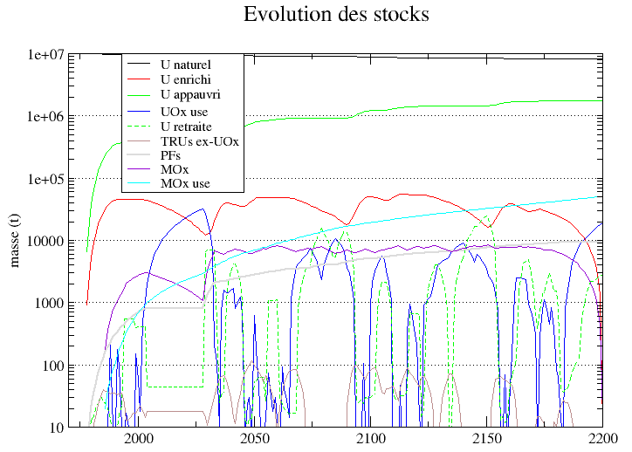
Stocks complets scénarios

